Slide 1
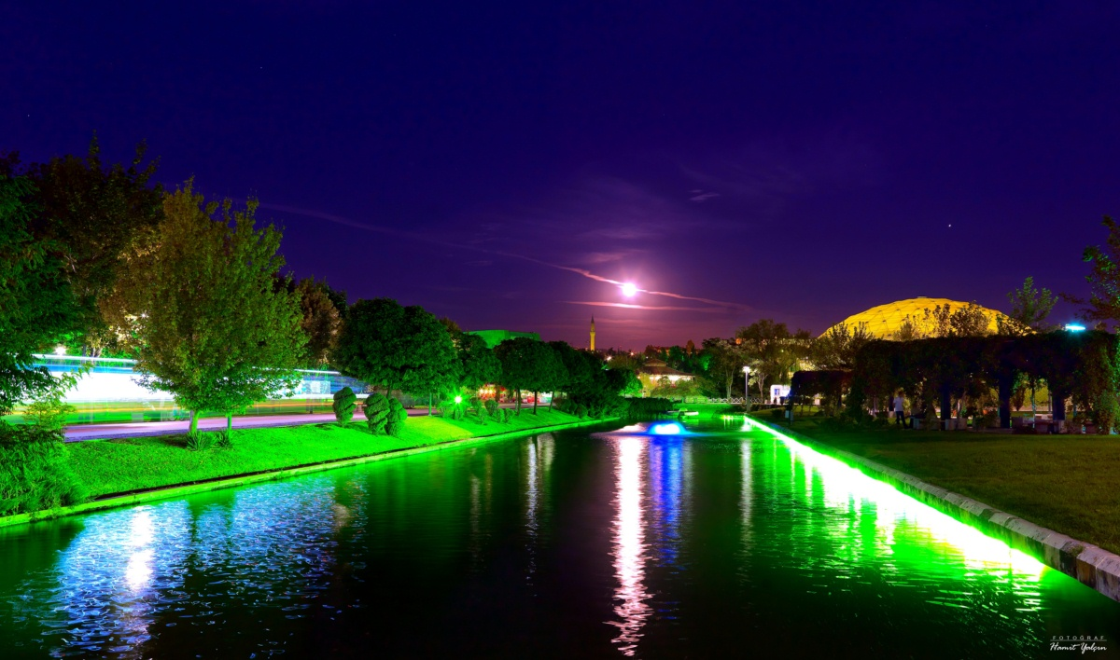


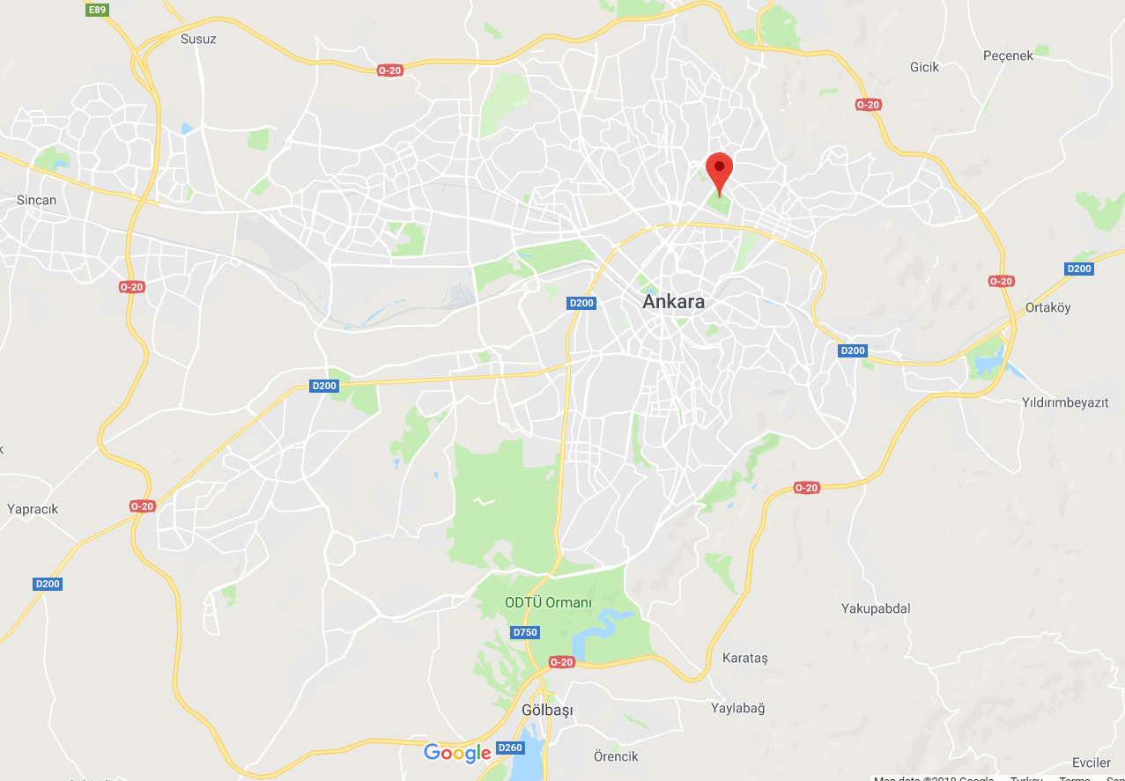
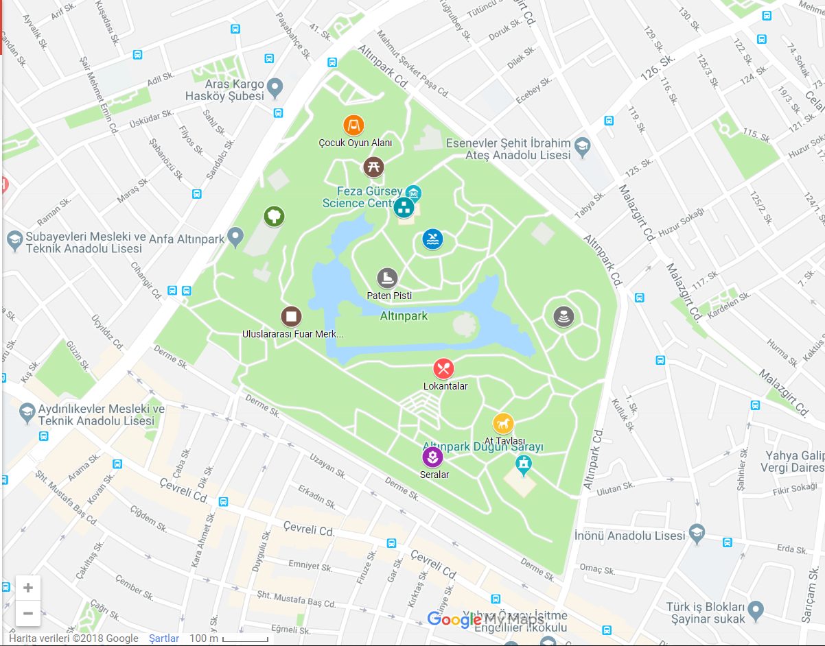
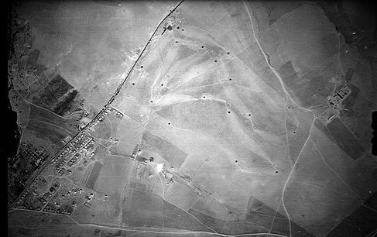
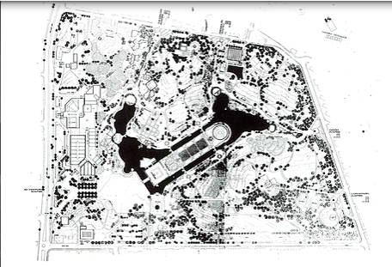
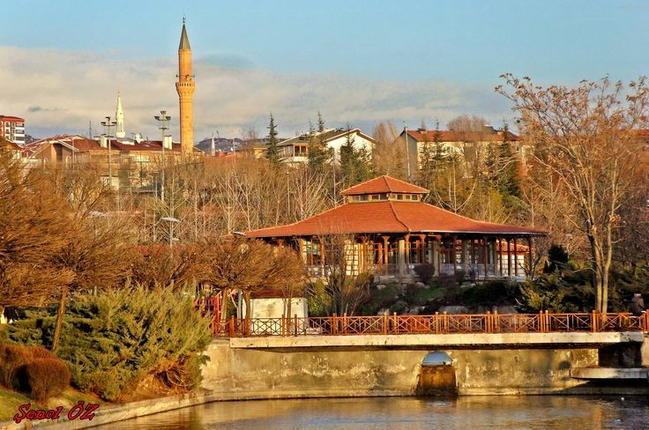
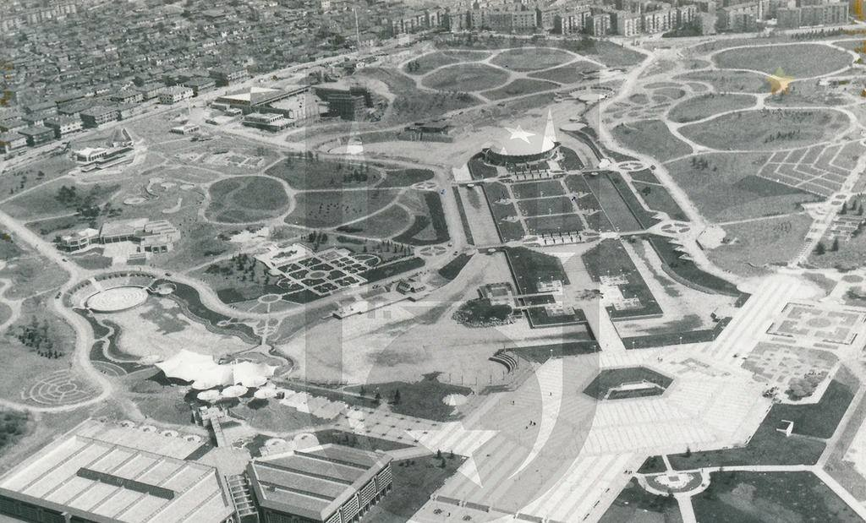
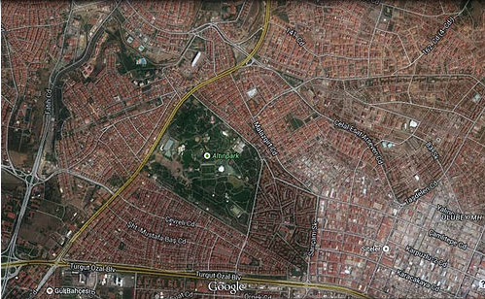
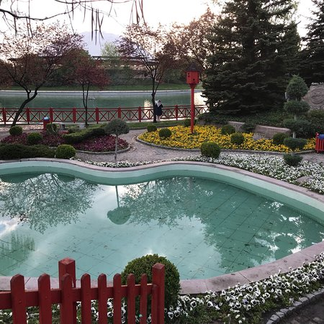
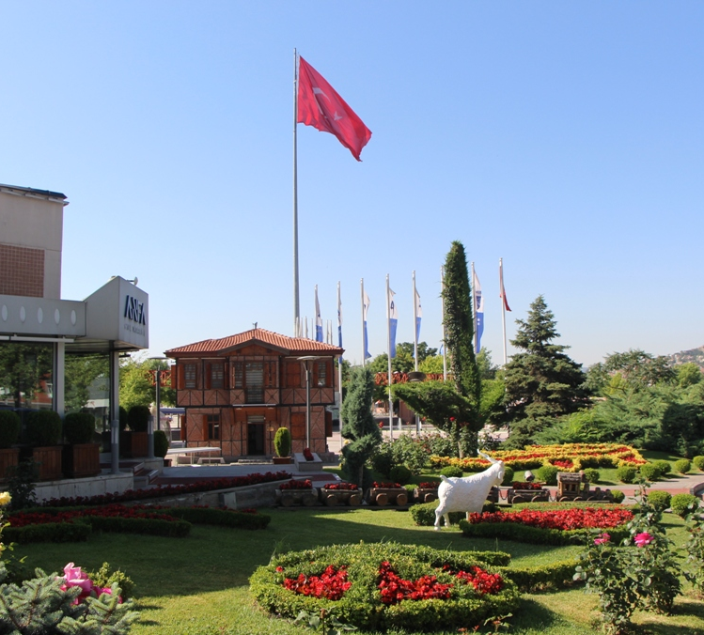
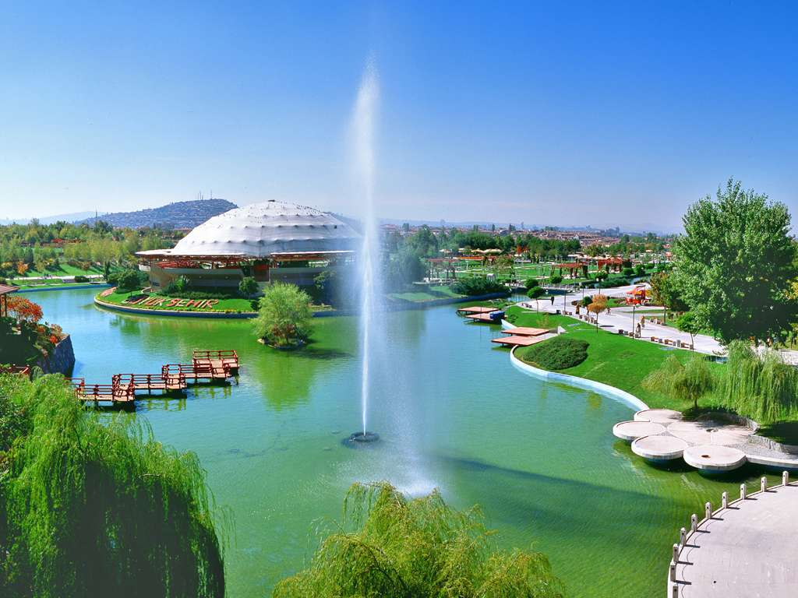
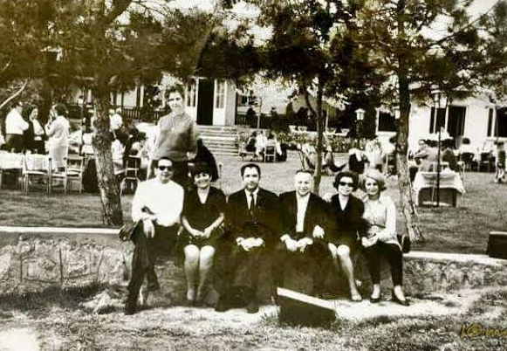
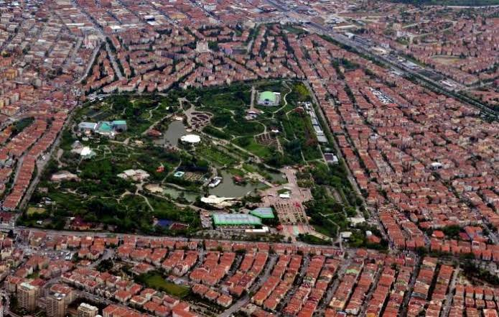
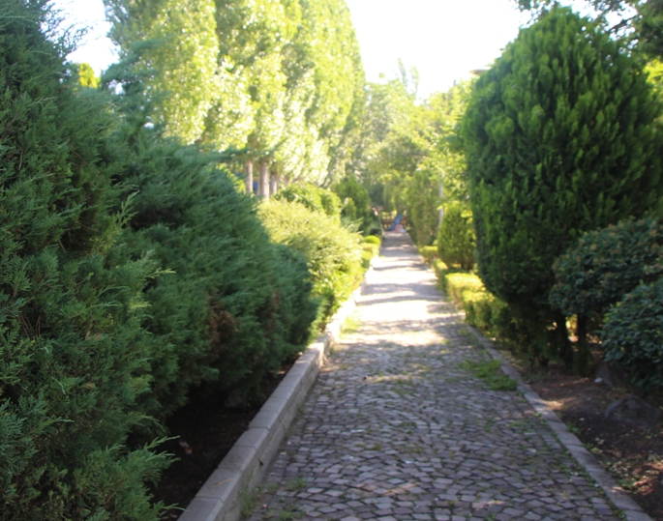
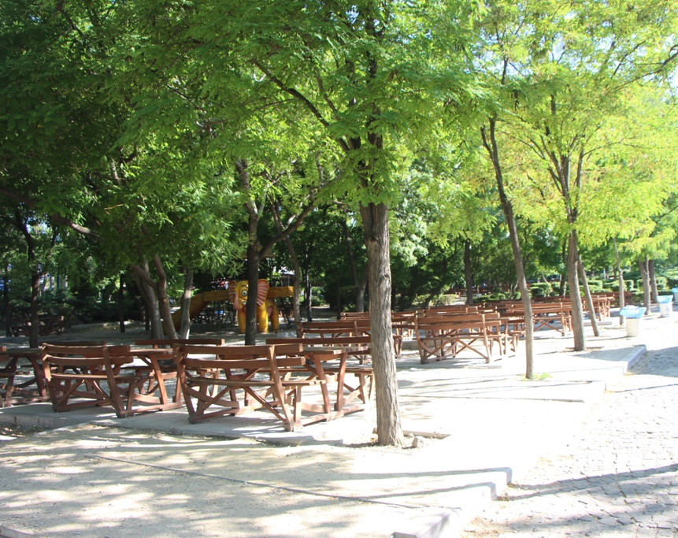
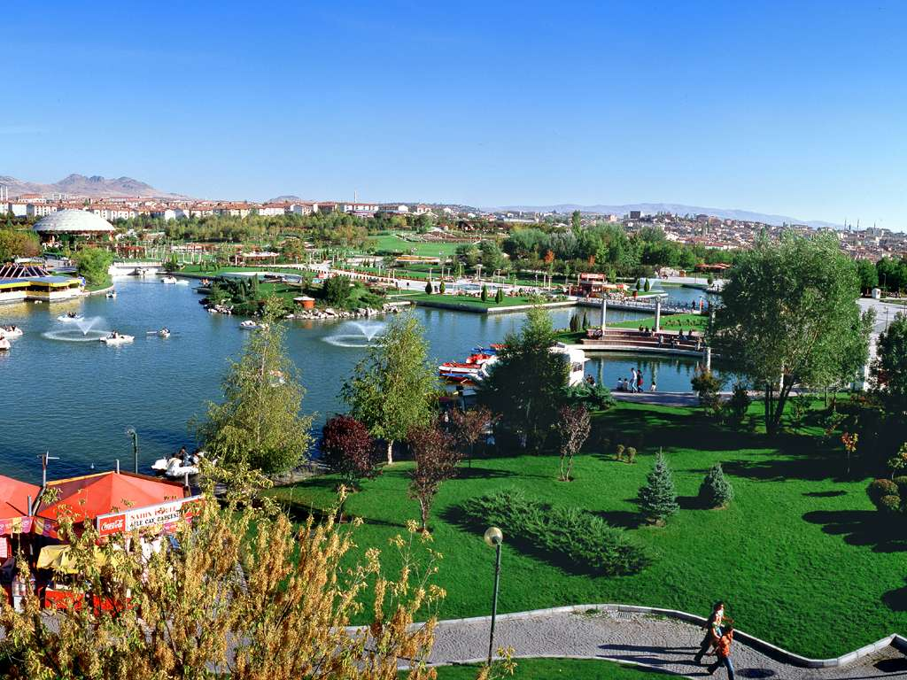
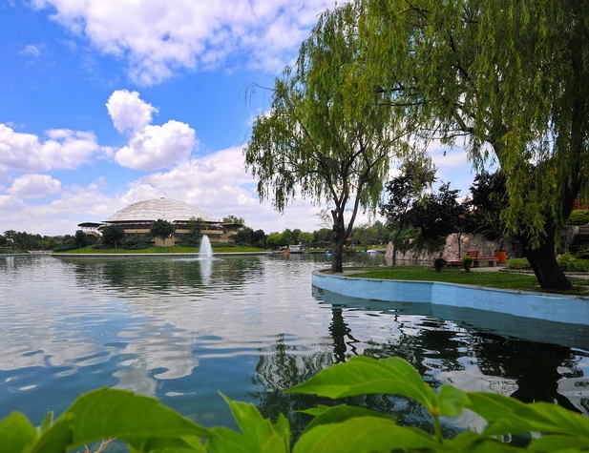
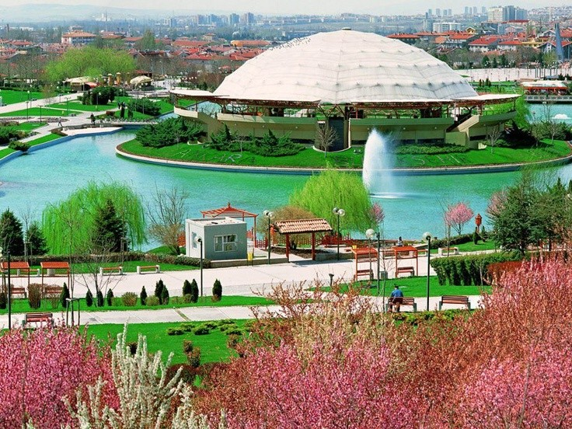
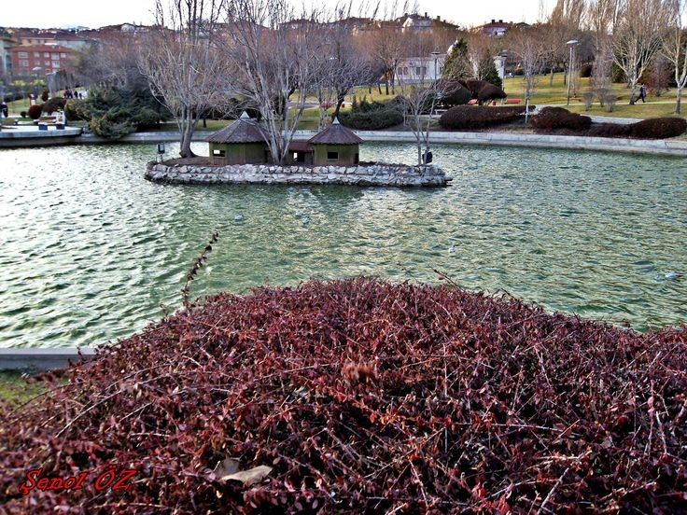
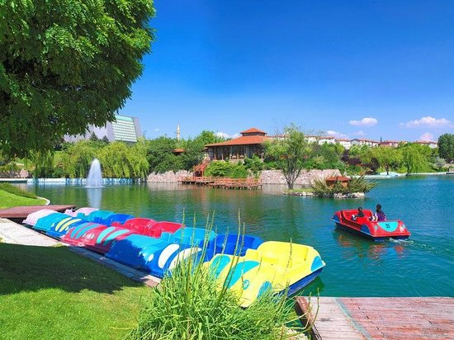
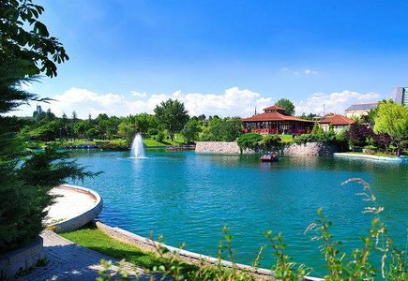
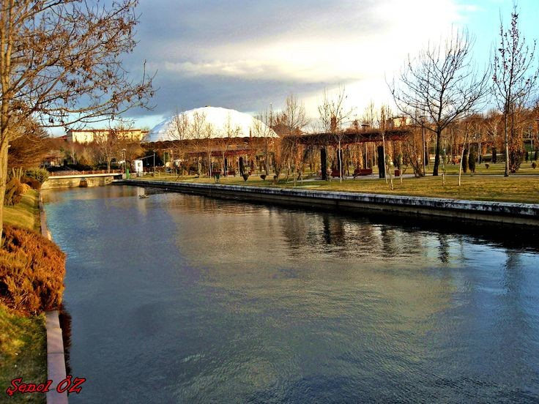
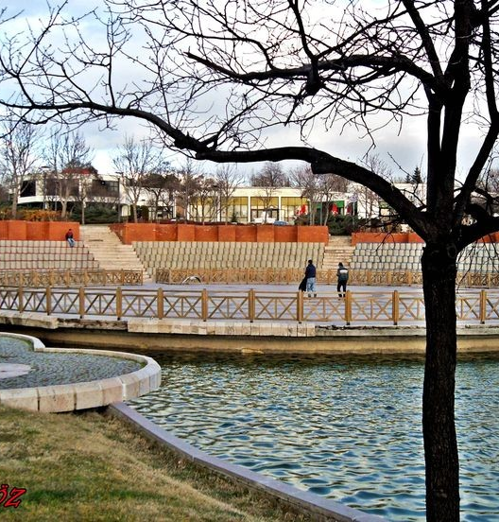
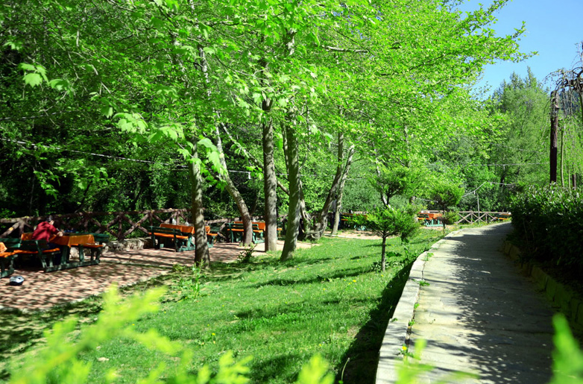
ANKARA ÜNİVERSİTESİ ZİRAAT FAKÜLTESİ PEYZAJ MİMARLIĞI BÖLÜMÜ KENT VE BÖLGE PLANLAMA DERSİ
ALTINPARK
1952
(https://www.google.com.tr/maps/place/Altınpark+Mahallesi,+06160+Altındağ%2FAnkara/@39.898025,32.7550482,11.48z/data=!4m5!3m4!1s0x14d34deb138cc583:0xa7cb9d5752f203b2!8m2!3d39.9674577!4d32.8803594)
(https://www.google.com.tr/maps/place/Altınpark+Mahallesi,+06160+Altındağ%2FAnkara/@39.966298,32.8764561,16.17z/data=!4m5!3m4!1s0x14d34deb138cc583:0xa7cb9d5752f203b2!8m2!3d39.9674577!4d32.8803594)
Altınpark: Ankara’nın Kuzeydoğusunda bulunup Altındağ ilçesine bağlıdır. Altınpark, halihazırda Ankara’nın su, yeşil, çiçek, eğlence, gezinti, spor ve fuar adası olarak en büyük rekreasyon alanıdır.
1985
(https://pin.it/3tseoykzvxtx3h)
1936’ların Ankara’sında, kentin hayli uzağında kabul edilen bu alan, Atatürk’ün imzasını taşıyan 5591 sayılı bakanlar kurulu kararı ile golf alanı olarak Ankara İmar Planına dâhil edilmiştir.
2014
(http://archiscapes.wixsite.com/tobbetu/antnpark)
(https://pin.it/3tseoykzvxtx3h)
(sbursa.com/portfolio/altinpark-tesisleri/)
Altınpark, ziyaretçileri için çeşitli koşu ve yürüyüş parkurları kapsar ayrıca aileler için piknik alanları ve su bisikleti aktivitesi de mevcuttur.
(https://pin.it/3tseoykzvxtx3h)
DERSİN SORUMLULARI:
Prof.Dr. Hülagü KAPLAN
Arş. Gör. Esra ŞENÖZ ORSAN
HAZIRLAYANLAR:
15110486 Zekiye ÇAL
16110099 Esra ALTUNAY
16110105 Şevval BENLİ
16110108 Esra BULUT
16110111 Berke CANBAZ
16110117 Ayşe Aleyna ÇOLAK
16110132 Büşra KARAKAYA
16110137 Ceren KOPARAN
16110138 Aylin KÖPRÜLÜ
16110150 Mürüvvet SOYLU
(https://pin.it/3tseoykzvxtx3h)

